Slide 1

İÇİNDEKİLER
1.GİRİŞ
1.1. Problemin Tanımı
1.2. Projenin Konusu
2. LİTERATÜR
3. MATERYAL ve YÖNTEM
3.1. Materyal
3.2. Yöntem
4. UYGULAMA
4.1.Veriseti
4.2.Sınıflandırma
4.3.Web Sayfası
5. SONUÇ
KAYNAKLAR

Slide 2
1. GİRİŞ
1.1. Problemin Tanımı
Doktor başına düşen hasta sayısının çok fazla olmasından mütevellit gün geçtikçe doktorların hastalara ayırdıkları süreler azalmaktadır, dolayısı ile kalp krizinin erkenden teşhis edilmesi zorlaşmıştır. Erken teşhis yapıldığında kurtulabilme ihtimali olan hastalar, erken teşhisin yapılamadığı durumlarda ölümle karşılaşabilmektedirler. Bugün gelinen duruma ve gelişen teknolojiye rağmen hala erken teşhis oranı çok düşük kalmaktadır. Özellikle günümüzde hastaların doktorlara ve teknolojiye erişimi yeterli olmadığından dolayı hem doktorların kısa sürede kalp krizi tespit edebilecekleri hem de hastaların evlerinden internet üzerinden erişebilecekleri bir web sayfasına ihtiyaçları vardır. Hastaların verdiği bilgiler ile kısa sürede kalp krizi risklerini öğrenebilecekler. Sağlık ocakları gibi sınırlı teknoloji potansiyeline sahip olan yerlere teknoloji ve yaptığımız projenin kullanılabilir olarak sunulması doktorların üzerindeki yükü büyük oranda azaltacaktır.
1.2. Projenin Konusu
Bu yaptığımız projedeki amacımız hastaların ister uzaktan ister de doktor kontrolü ile saniyeler içerisinde kalp krizi riskini görebilecekleri bir web sayfası yapmak. Teknolojinin gelişmesi ile artık her evin içerisinde internete erişim sağlanılıyor. Kalp krizi rahatsızlığı olduğunu düşünen kullanıcı internet üzerinden sayfaya erişim sağlayacak ve kolay anlaşılır arayüzü ile dakikalar içerisinde kalp krizi geçirme oranını hesaplattırabilecek ve edindiği bu oranın değerine göre daha sağlıklı yeni kararlar alabilecekler. Kalp krizi oranı çok yüksek çıkan hasta en kısa zamanda hastaneye gitmesi gerektiğini anlamalıdır. Kalp krizi düşük çıkan hasta ise hayatındaki zararlı gördüğü şeylerden kaçınıp faydalı olan spor, sağlıklı beslenme gibi konulara dikkat etmelidir. Hayatını bu şekilde düzenleyen hasta kısa aralıklarla bu testi yenilediğinde kalp krizi riski olma oranında düşüş görmesi de muhtemeldir ama bu durumun aksi gerçekleşirse ve oran artmaya devam ediyorsa belirli bir orandan sonra hastaneye gitmesinde fayda vardır.

Slide 3
2. LİTERATÜR
Sağlıklı bir yaşam için belirli aralıklarla doktor kontrolüne gitmek büyük önem taşıyor. Fakat düzenli olarak doktora gidilse bile bazı rahatsızlıklar doktorların gözünden kaçabiliyor. Doktorlar birer insan olduğu için hata yapma oranları yapay zekaya göre çok daha yüksek oluyor. Nottingham Üniversitesi’nde geliştirilen sistem, işte bu fikri baz alarak yola çıkıyor ve kalp krizlerinin tespit edilmesinde daha etkili bir yöntem haline gelmeyi hedefliyor.
Kalp krizine neden olabilecek yüzlerce kriteri gözden geçiren ve herhangi bir ihtimali gözden kaçırmadığı için yaptığı tahminler gerçeğe oldukça yakın olan algoritmanın birçok kalp krizini önleyerek insanların hayatını kurtaracağı düşünülüyor. Belirlemelere göre geliştirilen algoritma kalp krizi riskini erkenden tahmin edebilme oranını yüzde 72,8’den yüzde 74,5 ile yüzde 76,4 oranlarına çıkarıyor. 83 bin hasta baz alınarak yapılan araştırmaya göre bu yeni algoritma sayesinde normale göre fazladan 350’den fazla kişinin hayatının kurtarılabileceği belirtiliyor. Söz konusu sistem şu anda geliştirilme aşamasında ve uzmanlar sistemi daha başarılı bir hale getirmek için uğraşıyor.

Slide 4
3. MATERYAL ve YÖNTEM
3.1. Materyal
Visual Studio Code ve Python kodlama dili ile kodlanmıştır.
Veri seti olarak Kaggle sitesinden healthcare-dataset-stroke-data.csv kullanıldı.
3.2. Yöntem
Python’da ki Numpy, Pandas, Matplotlib, Seaborn ve Sklearn kütüphaneleri kullanılmıştır.
Logistic regression ve fit fonksiyonu kullanılmıştır.
Python içerisindeki Flask Framework’ü kullanılmıştır.
Web arayüz tasarımı için(front-end) Html, CSS, Javascript kullanılmıştır.

Slide 5
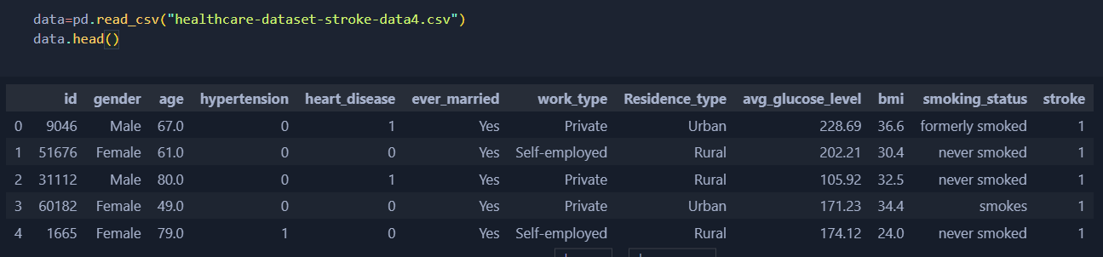
4. UYGULAMA
4.1.Veriseti
Veri setini görüntüleyelim
Yukarıda görüntülediğimiz verisetini Kaggle sitesinden healthcare-dataset-stroke-data.csv adlı dosyadan erişim sağladık. Bu veri setimizde 5110 tane kayıtlı veri bulunmaktadır. Bu verilerden 249 tanesi kalp krizi hastalarına ait iken , 4861 tanesi kalp krizi hastası değildir. Verilerimizi sınıflandırma yaparken bir sorun ile karşılaştık. Bu sorun veri setimizde bulunan Null değerleridir. Null değerlerinden kurtulmamız ve veriyi sınıflandırmamız gerekiyordu.

Slide 6
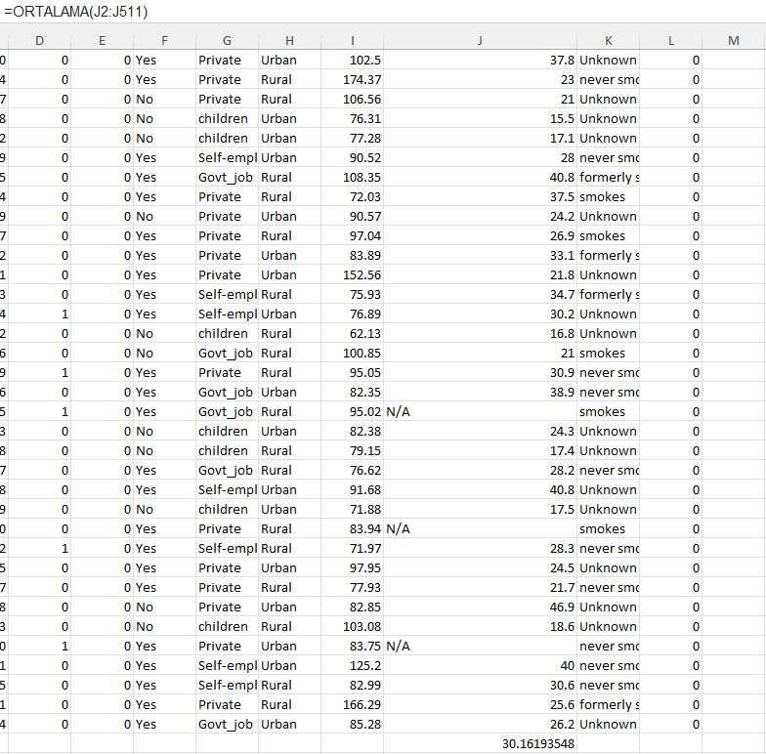
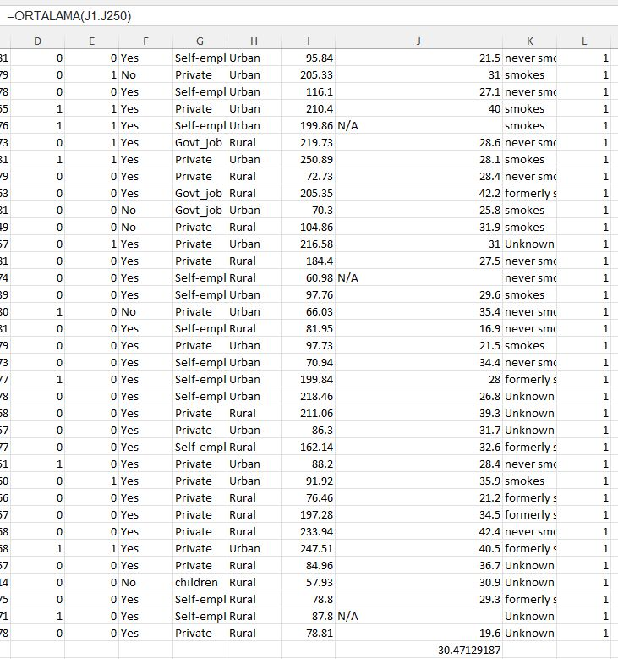
4. UYGULAMA
4.1.Veriseti
Veri seti içerisindeki Null değerlerden kurtulma Hasta olmayanların ortalaması
Null değerlerden kurtulmanın en kolay
yöntemi Null değere sahip olan verileri
silmek olacaktı ama hasta olanların hasta
olmayanlara oranı %5’ti. Bu az sayıdaki
veriyi de kaybetmemek için Null değerleri
hasta olanlar ve hasta olmayanları kendi
içerisinde ortalamasını alarak Null değer-
leri bu ortalamalar ile değiştirmiş olduk.

Slide 7
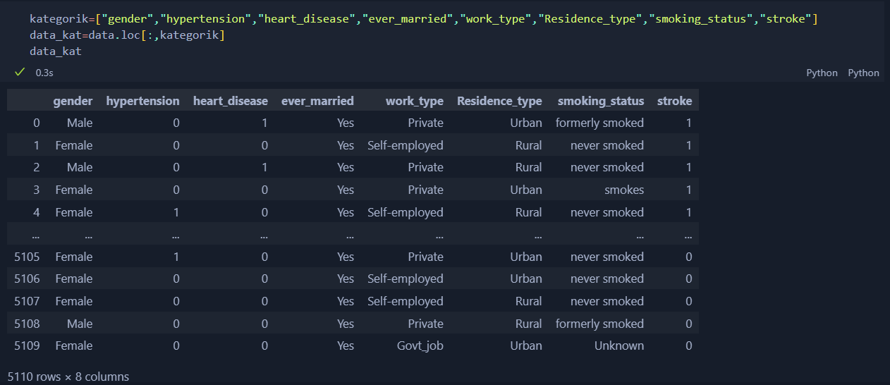
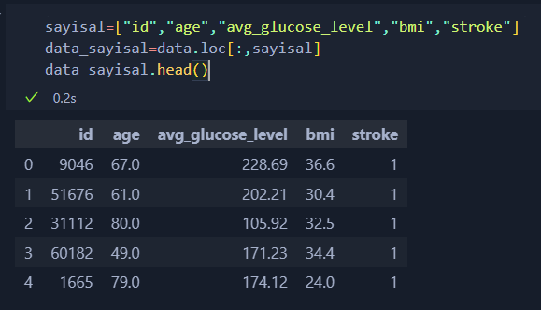
4. UYGULAMA
4.1.Veriseti
Veri setindeki verilerin sütun çeşitliliğine göre ayrılması(kategorik,sayisal)
Bu veri setimizde verilerimizi oluşturan sütunlar içerdiği çeşitlilik bakımından birbirinden farklılaşabilir örneğin cinsiyet sütunu erkek ve kadın olmak üzere iki seçenek sunarken, yaş sütunu ise doksan değerden fazla değer (1,2,3,4,5…) alabilmektedir. İlk olarak bu iki sınıfı birbirinden ayırdık. Böylelikle veri setimiz sınıflandırma için hazır hale geldi.

Slide 8
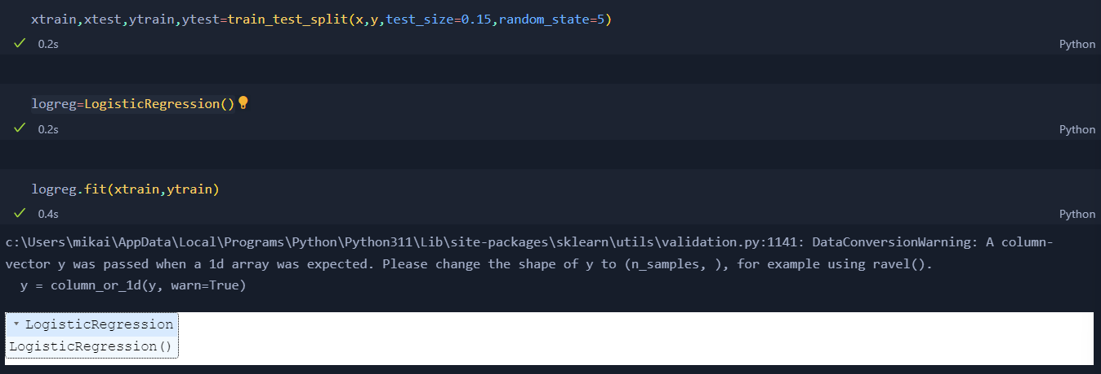
4.UYGULAMA
4.2.Sınıflandırma
Düzenlediğimiz veri setimizi sınıflandırması için ikili sınıflandırmada çok iyi sonuçlar veren LogisticRegression() sınıflandırma algoritmasını kullandık.

Slide 9
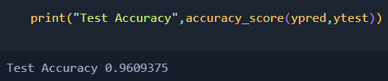
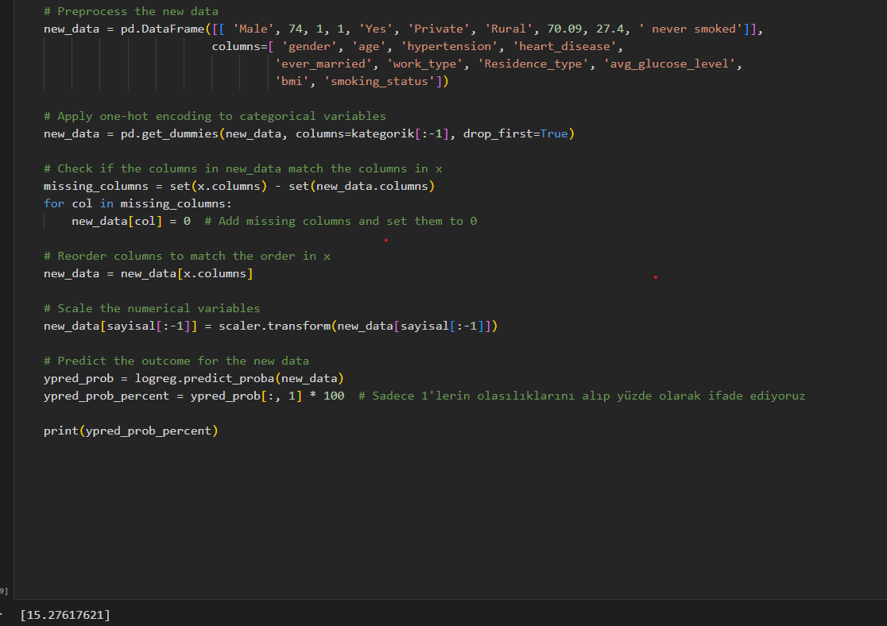
4.UYGULAMA
4.2.Sınıflandırma
Doğruluk değerinin hesaplanması ve yeni verilerin sınıflandırılması
Sınıflandırma sonrasında %96’lık bir doğruluk oranını yakalayabildik. Web sitemizde kullanıcı yeni veri girdiği zaman kullanıcıya yüzdelik bir değer dönmemiz gerekiyor. Aşağıda sınıflandırmanın yeni veriler için nasıl çalıştığını görmek için elle girdiğimiz veri sınıflandırılarak %15.26 gibi bir yüzdelik değere ulaşılmıştır.

Slide 10
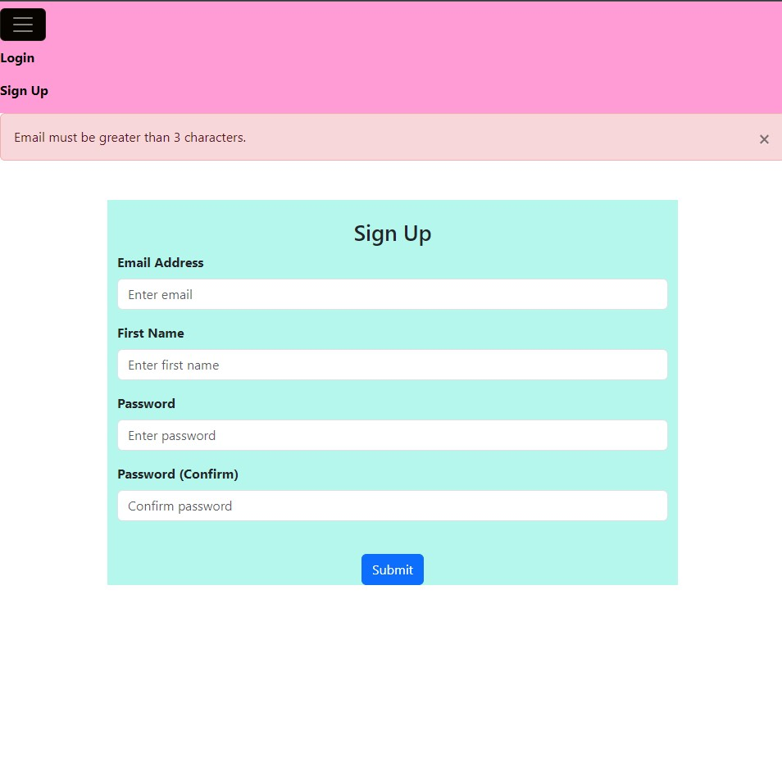
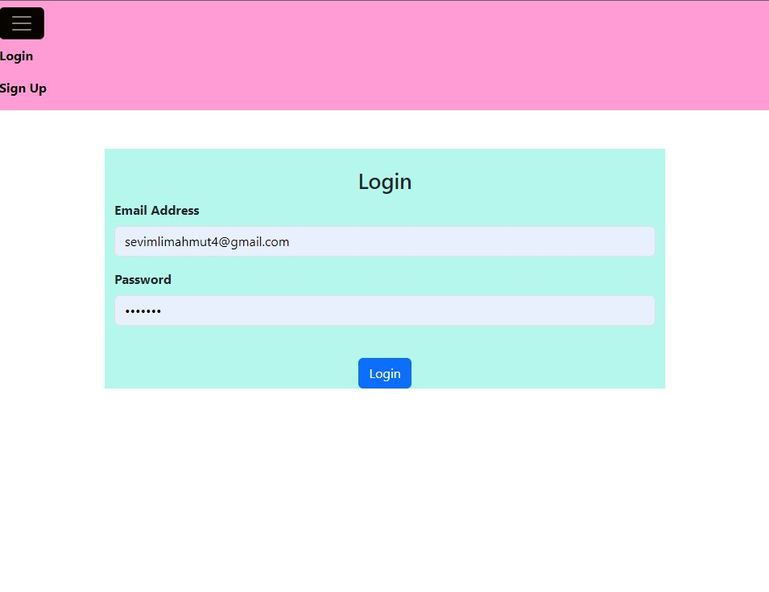
4.UYGULAMA
4.3.Web Sayfası
Kullanıcılar bu web sitesine girmek için kayıt olmak zorundadırlar. Sign Up sayfamız kullanıcı bilgilerini almakta ve kaydetmektedir. Kayıt sonucunda direkt anasayfaya geçebiliyor kullanıcı. Kullanıcının anasayfada yapacak işlemi kalmadığında çıkış yapacaktır. Başka bir zaman tekrar Kalp krizi oranındaki değişimi öğrenmek isteyen öğrenmek isteyen kullanıcı web sayfasına erişmek için tekrar bilgilerini kaydetmek zorunda değildir. Daha önce bir kere kayıt yaptırmışsa artık sadece login sayfasından kayıtlı bilgileri ile tek tuşla web sitesinin anasayfasına erişim sağlayabilecektir.

Slide 11
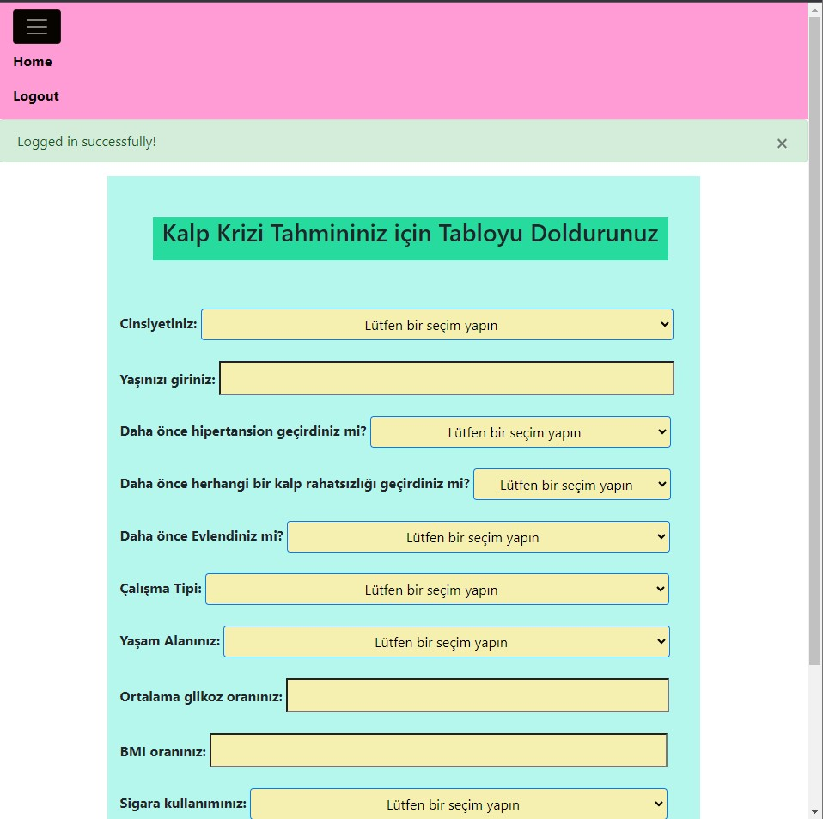
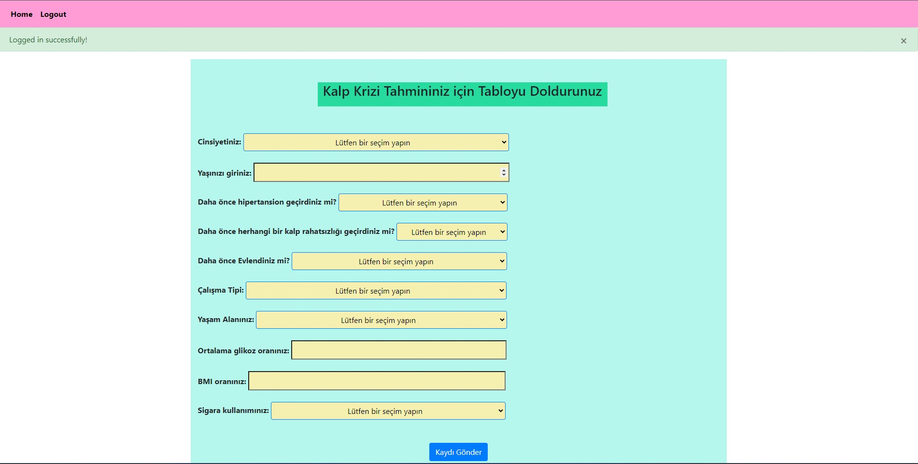
4.UYGULAMA
4.3.Web Sayfası
Web sitemizin anasayfasına gelen kullanıcıları cevaplamaları gereken sorular karşılıyor. Bu soruların bazıları seçerek işaretleniyorken bazılarını elle girmeniz gerekli bunun sebebi 4.1.veriseti kısmında anlattığımız gibi veri setinde kategorik ve sayısal sütunlar mevcuttu. Burada cinsiyet için iki seçeneğiniz varken(kategorik), yaş için belki de 1’den 120’e kadar değer verebiliyorsunuz. Bu sebeple sayısal etkenler için elle veri girmeniz gerekecek. Anasayfamızı özellikle net ve anlaşılabilir olması için tasarladık. Kullanıcı tüm alanları doldurduktan sonra butona basarak sonucunu görüntüleyebiliyor. Ardından yukarıdaki logout kısmından güvenli bir şekilde çıkış yapabiliyor. Aşağıdaki görsellerde hem bilgisayar ekranı hem de daha küçük ekranlar için uyumlu olduğu gösterilmiştir.

Slide 12
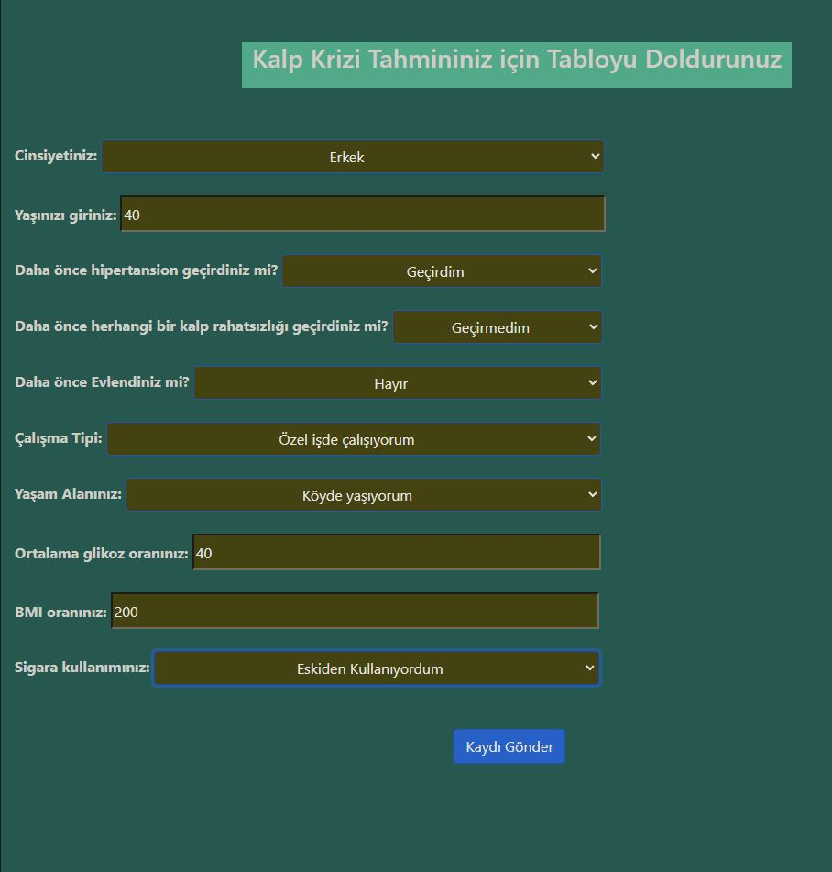
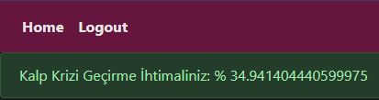
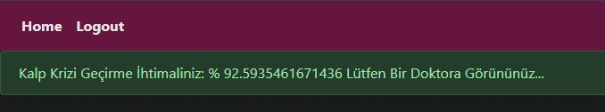
4.UYGULAMA
4.3.Web Sayfası
Kalp krizi oranlarının web anasayfasında görüntülenmesi
Kullanıcı web anasayfasında verilerini doldurduktan sonra verileri sınıflandırma algoritmasına girer ve kullanıcının kalp krizi oranı anasayfaya yazdırılır. Kullanıcının veri girmesi gereken alanlardan herhangi birisini boş bırakırsa sistem kullanıcıyı uyaracak ve boş alanı doldurmasını isteyecektir. Çünkü sınıflandırma yapılırken Null değerler yüzünden sınıflandırma yapamaz. Kalp krizi oranını öğrenen kullanıcı anasayfadan güvenli çıkış için sağ üsteki logout alanından çıkış yapabilir. Kalp krizi oranınız %50’den yüksek gelirse bir doktora görününüz uyarısı yazdırıyor.

Slide 13
5. SONUÇ
Yapmış olduğumuz bu web sitemizin sonucuna gelirsek, buradaki ana amacımız insanların tamamen güvendiği ve çıkan sonuca göre doktora gidip gidemeyeceği bir uygulama yapmak değil. Eğer böyle bir şey desek bile gerçekçi olmaz çünkü insan vücudu çok karmaşık olduğundan bir insanın girdiği on tane özelliği ile bunu tamamen doğru bilmesi ve herkes için bunu tekrarlaması mümkün değildir ama bu seçilen on tane özellik bize kalp krizi hakkında kesin olmasa da önemli bilgiler verebilmektedir. Bizde bu web sitesi ile insanların oturdukları yerden bu bilgiye erişmesini sağladık. Peki bu kullanıcılara nasıl avantajlar sağlamaktadır. Öncelikle bu sistemi ev ortamında kullanabilecekleri için kalp krizi konusunda bilgi almak için hastaneye gelen hasta sayısında önemli oranlara da düşüşe sebep olacaktır. Kendinde kalp krizi oranının yüksek olduğunu düşünen kişi web uygulamasını kullandıktan sonra yüksek bir değer ile karşılaşırsa doktora gidebilir ve erken teşhis ile karşılaşabileceği önemli zararlardan kurtulabilir. Aynı şekilde kalp krizi oranının yüksek olduğunu düşünen ve randevu sistemlerinden doktor randevuları alan biri bu testi yaptığında düşük bir sonuç ile karşılaşabilir, bu belki hastanın doktorlara gitmesini engelleyemez ama hastanın rahatlamasına veya hayat düzeninde yaptığı zararlı alışkanlıklar yerine faydalı alışkanlıkların kalp krizi riskini düşürdüğünü gördükçe doktor arayışından ziyade sağlıklı bir hayat ile kalp krizi riskini azaltabileceğini anlayabilir. Bu web uygulamasının ana amacı kullanıcı ister doktorlara gitsin isterse de gitmesin bu uygulama zaman içerisinde kullandığı ilaçlara göre , yaşam kalitesine göre veya ruhsal düzenine göre kalp krizindeki değişimi istediği zaman istediği yerde istediği kadar görebilecek. Örneğin kalp rahatsızlığı yaşayan bir hasta doktora gidiyor ve doktor hastaya bir ilaç tedavisi uyguluyor. Hasta bu tedavi boyunca bu uygulamayı kullanarak kalp krizi oranına nasıl etki ettiğini gözlemleyebilecek ve durumu doktoru ile paylaşarak daha verimli bir şekilde tedavi olacaktır. Web uygulamamız sayesinde zamandan, iş gücünden ve paradan kazanç sağlamayı hedefledik ve sonuç bizleri gayet tatmin etti.

Slide 14
KAYNAKLAR
https://youtu.be/05yGIjsVcLo
Dracup, K., Moser, D. K., Eisenberg, M., Meischke, H., Alonzo, A. A., & Braslow, A. (1995). Causes of delay in seeking treatment for heart attack symptoms. Social science & medicine, 40(3), 379-392.
https://medium.com/datarunner/numpy-k%C3%BCt%C3%BCphanesi-f78d6cc098fa
https://tirendazakademi.medium.com/pandas-k%C3%BCt%C3%BCphanesi%CC%87-nedi%CC%87r-905012e654b8
https://medium.com/datarunner/matplotlibkutuphanesi-1-99087692102b
https://www.veribilimiokulu.com/seaborn-ile-veri-gorsellestirmesi/
https://chat.openai.com/chat
https://www.log.com.tr/kalp-krizini-onceden-tahmin-edebilen-yapay-zeka/
https://youtu.be/dam0GPOAvVI

